Slide 1
Le filiere forestali, risorse economiche fondamentali per le comunità delle aree montane
Antonio Brunori
Segretario generale PEFC Italia
info@pefc.it

Slide 2
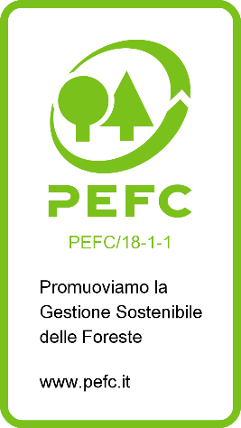
Cosa è il PEFC
Ente normatore (ISO del settore forestale)
PEFC Italia è la struttura nazionale dell’ organizzazione internazionale non governativa, indipendente e senza fini di lucro; ha lo scopo di promuovere la gestione sostenibile delle foreste attraverso la certificazione PEFC.
E’ una certificazione di parte terza, svolta da Organismi di certificazione accreditati da Accredia.
La certificazione forestale è nata per la tutela delle foreste e per la promozione dei loro prodotti e servizi se da boschi e piantagioni gestiti in maniera sostenibile.
La Regione Umbria è socio fondatore; i soci sono 65, tra i quali 10 PPAA, Federforeste, CONAF, Consumatori, Legambiente e organizzazioni della società civile.

Slide 3
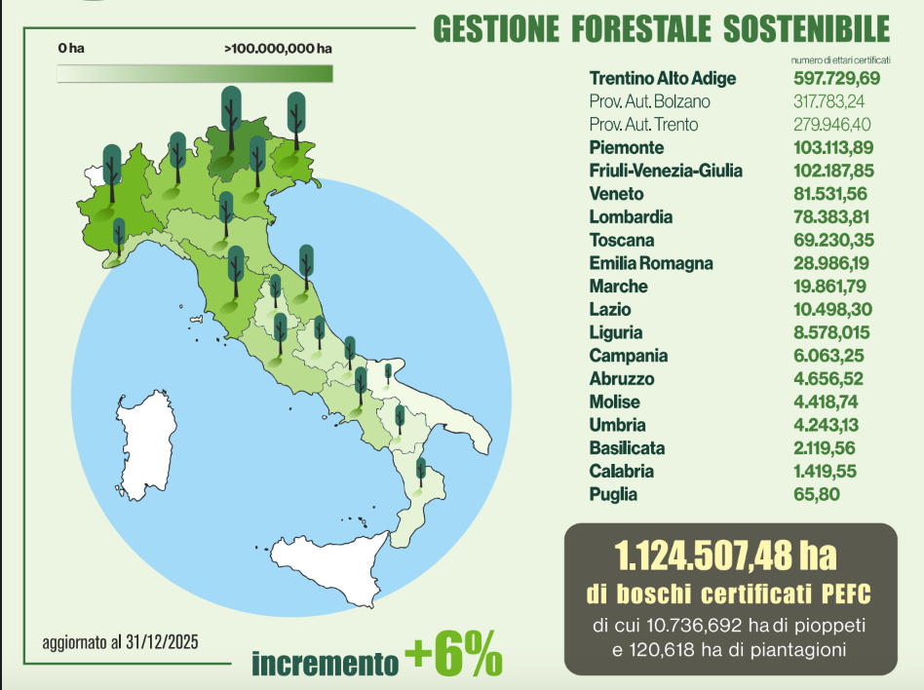
1.124.507,48 ettari
di superficie totale certificata PEFC (10.857,31 ettari Arboricoltura)
90% della certificazione in Italia è PEFC
(9% è PEFC-FSC)
1.000.442,69 ha
Nord
108.490,08 ha
Centro
14.086,90 ha
Sud e Isole

Slide 4
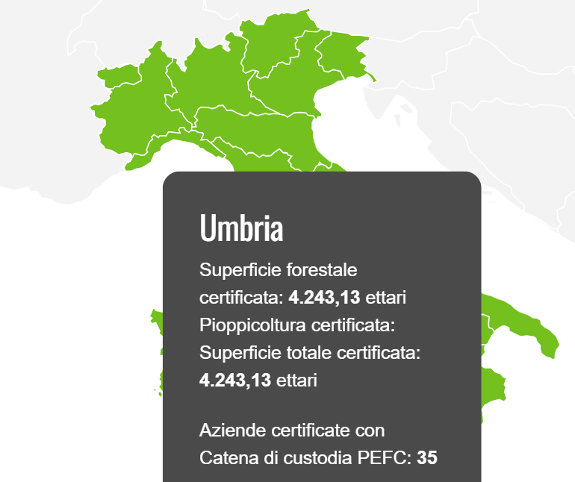


Slide 5
Lo scopo delle certificazioni forestali
Certificazione forestale
Contrasto all'illegalità
Promozione delle filiere forestali locali
Gestione corretta delle foreste
Tracciabilità e rintracciabilità dei prodotti forestali

Slide 6
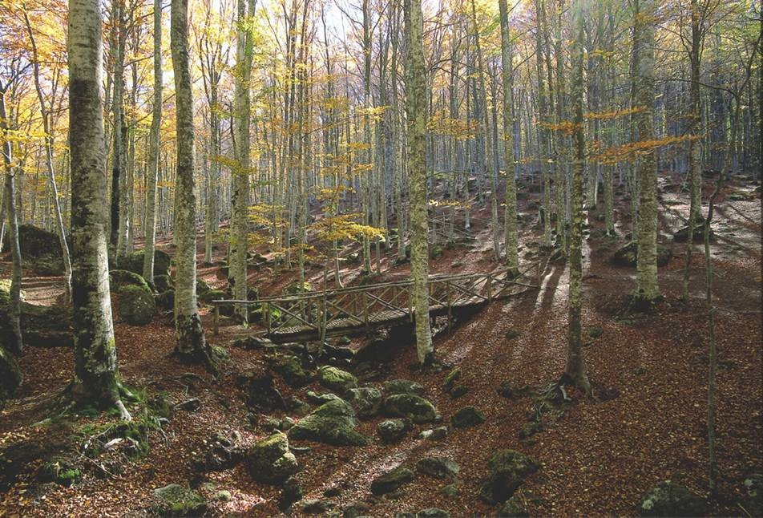
Certificare la sostenibilità della gestione di un bosco …
6
Notes:
6
6
6

Slide 7
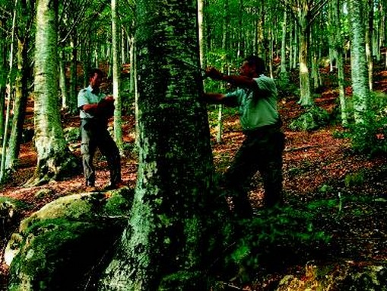
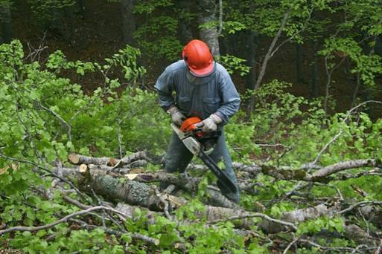
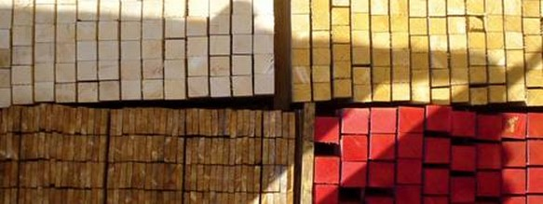
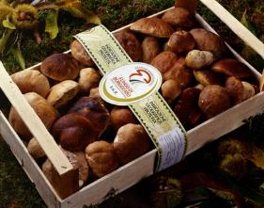
… e poi dei suoi prodotti e servizi!
Notes:
7

Slide 8

Il bosco e i suoi servizi
PFNL
Biodiversità
Bosco
Ricreazione
Tutela idrogeologica
Legno
Servizi idrici
StoccaggioCO2

Slide 9
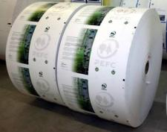
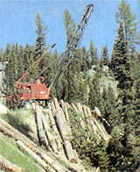
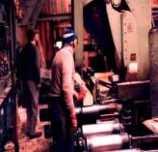

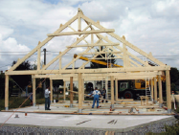
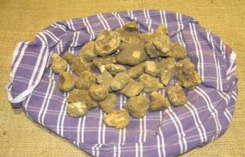
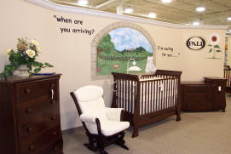
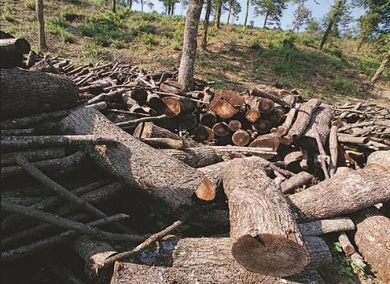
I prodotti forestali testimoniano le proprie origini
Segherie, aziende di prima trasformazione
Aziende di seconda e terza trasformazione
Gestione del bosco ed esbosco
9
Notes:
9
9

Slide 10
Alcuni esempi di utilizzo del legno locale PEFC nelle Filiere legno-energia
Notes:
10
10
PEFC (Programme for the Endorsement of Forest Certification schemes)
PEFC is a framework for the mutual recognition of credible national forest certification schemes that have been developed based on internationally recognised requirements for sustainable forest management.
Since its launch in 1999, PEFC has become the largest forest certification umbrella organisation covering national schemes from all over the world, delivering hundreds of millions of tonnes of wood to the processing industry and then onto the market place from millions hectares of certified forests.
PEFC has strong grass roots support from many stakeholders including the forestry sector, governments, trade associations, trade unions and non-governmental organisations.
PEFC originally started as an European initiative but soon developed into a global movement. In recognition of its extended geographical coverage and role as platform of mutual recognition, PEFC in 2003 adopted its current name, Programme for the Endorsement of Forest Certification schemes.

Slide 11
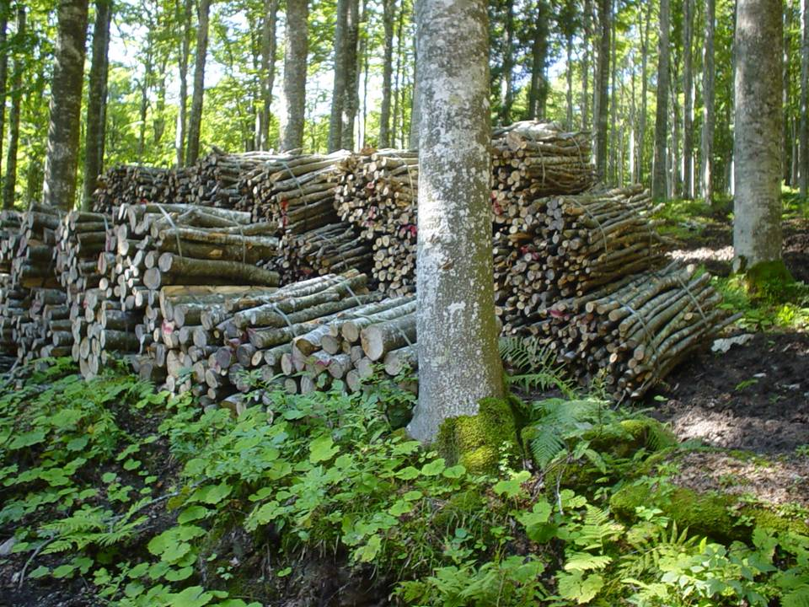
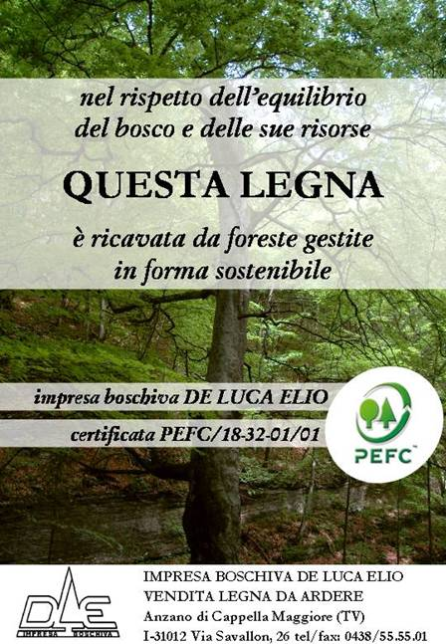

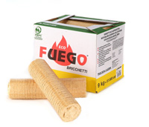
Certificazione PEFC e filiera legno Energia

Slide 12
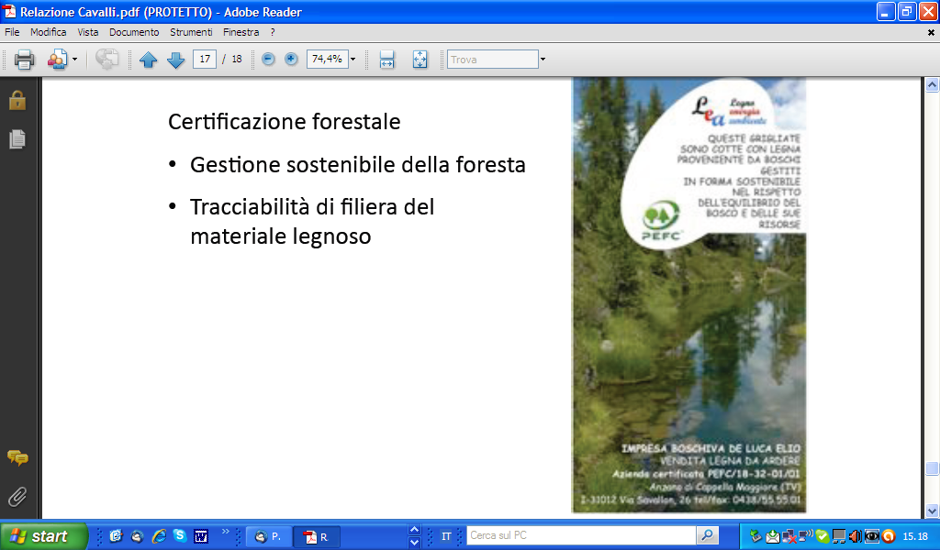


Slide 13
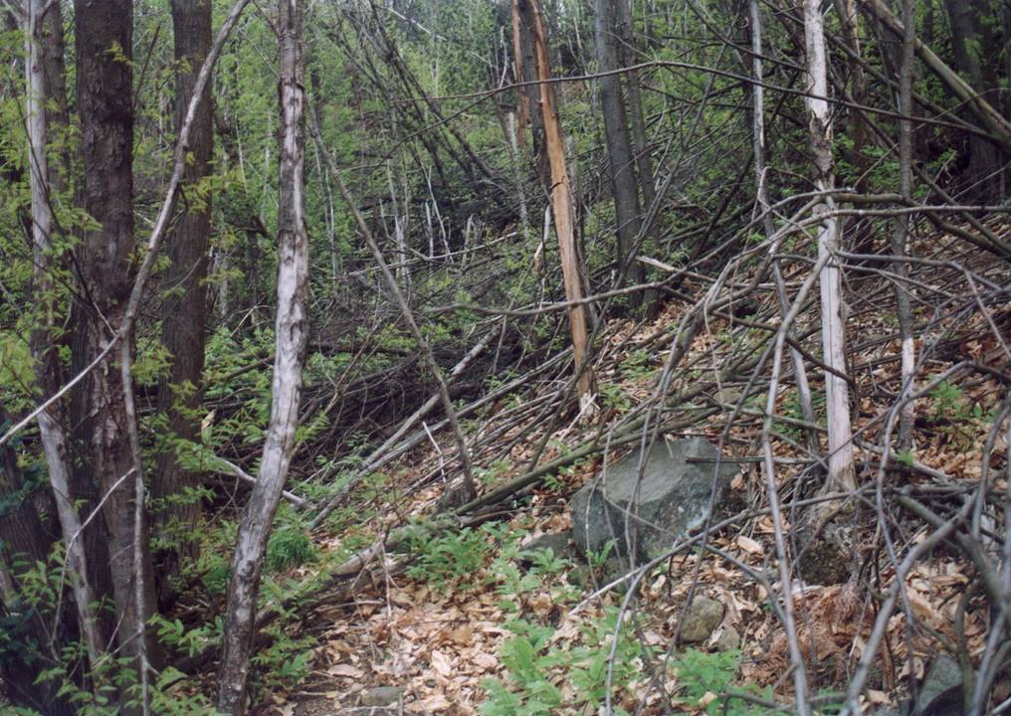


Slide 14
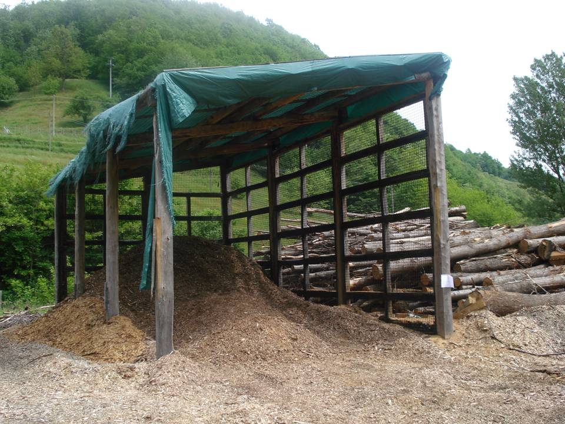

Slide 15
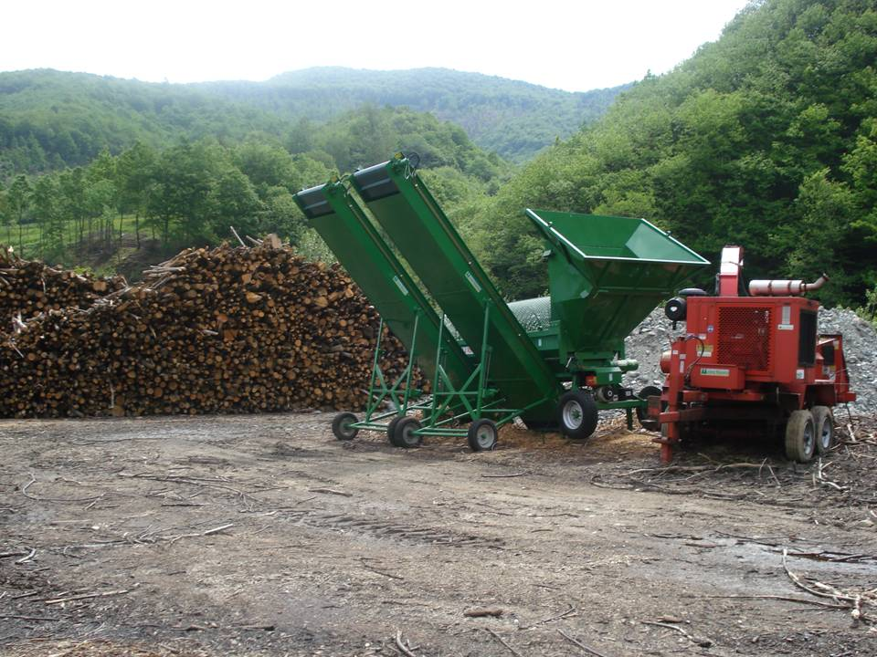

Slide 16
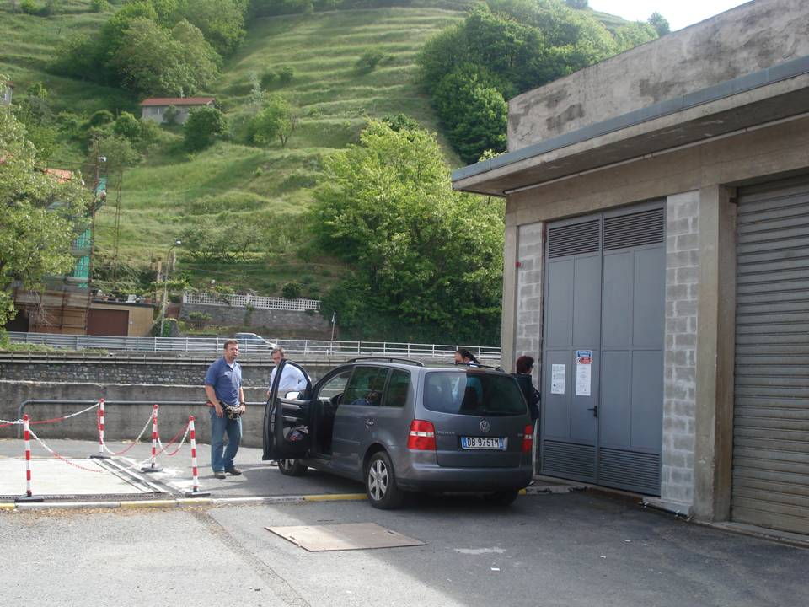

Slide 17
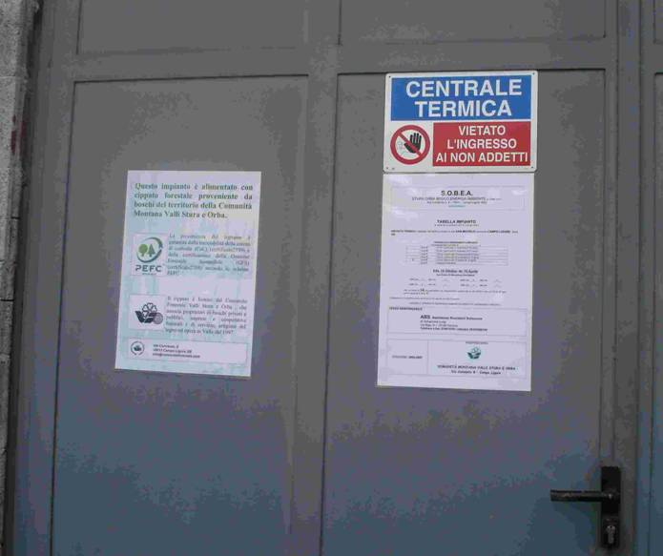
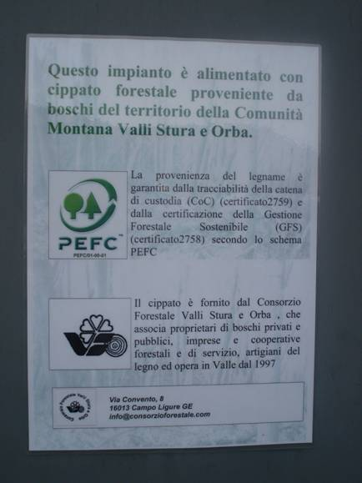

Slide 18
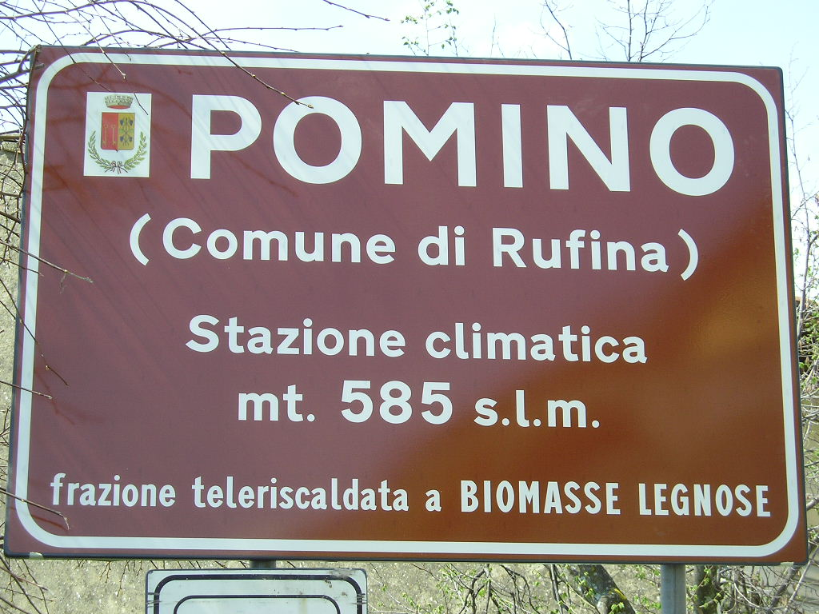
18

Slide 19
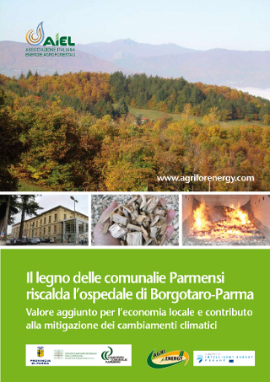
Fornitore: Consorzio delle Comunali Parmensi
Boschi localizzati entro un raggio di 15 km dalla centrale termica
Benefici socio-economici: decine di migliaia di euro reinvestiti nel territorio e risparmio rispetto a centrale a metano
Benefici ambientali: mancata emissione di gas clima alteranti

Slide 20
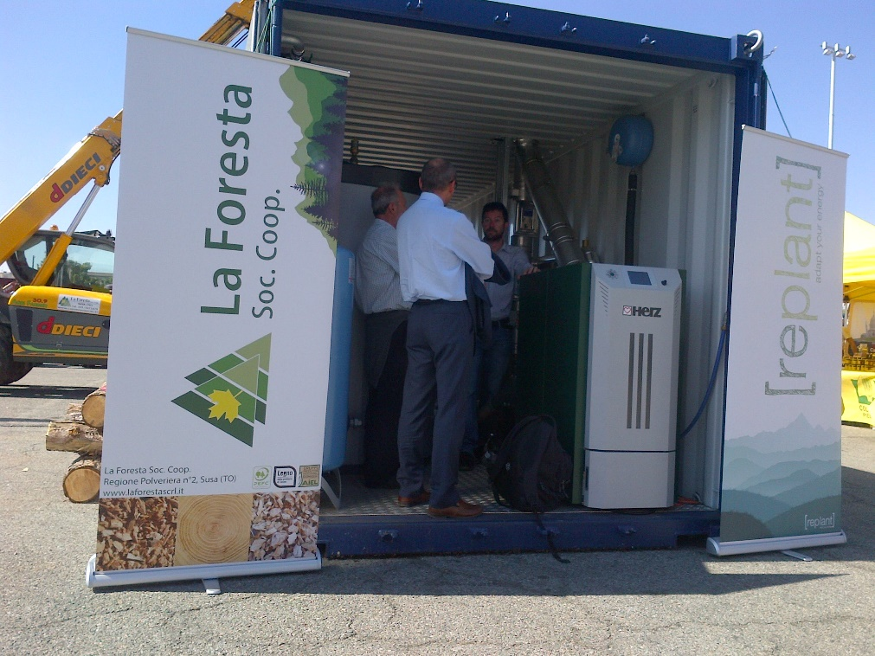
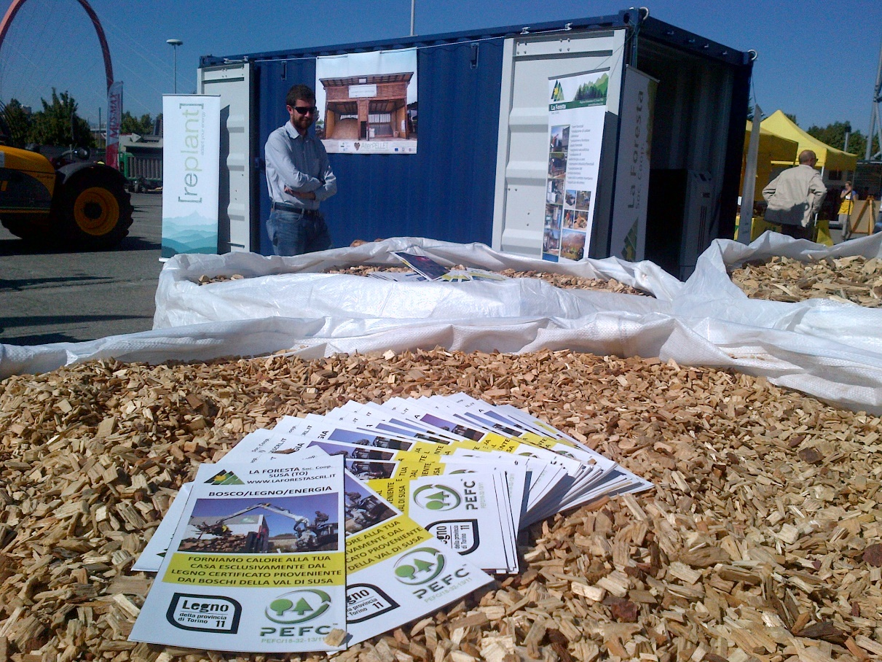
Filiere corte e certificate

Slide 21
Alcuni esempi di filiere di Prodotti Forestali Non Legnosi
certificati PEFC
Notes:
21
21
PEFC (Programme for the Endorsement of Forest Certification schemes)
PEFC is a framework for the mutual recognition of credible national forest certification schemes that have been developed based on internationally recognised requirements for sustainable forest management.
Since its launch in 1999, PEFC has become the largest forest certification umbrella organisation covering national schemes from all over the world, delivering hundreds of millions of tonnes of wood to the processing industry and then onto the market place from millions hectares of certified forests.
PEFC has strong grass roots support from many stakeholders including the forestry sector, governments, trade associations, trade unions and non-governmental organisations.
PEFC originally started as an European initiative but soon developed into a global movement. In recognition of its extended geographical coverage and role as platform of mutual recognition, PEFC in 2003 adopted its current name, Programme for the Endorsement of Forest Certification schemes.

Slide 22
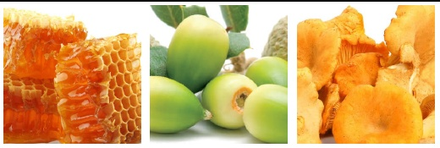
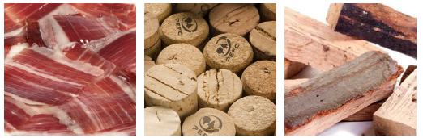
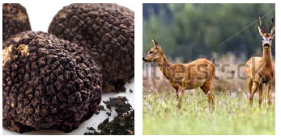
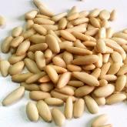
In area mediterranea, PFNL vale più che il legno

Slide 23
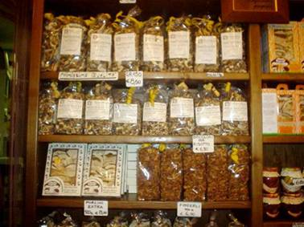
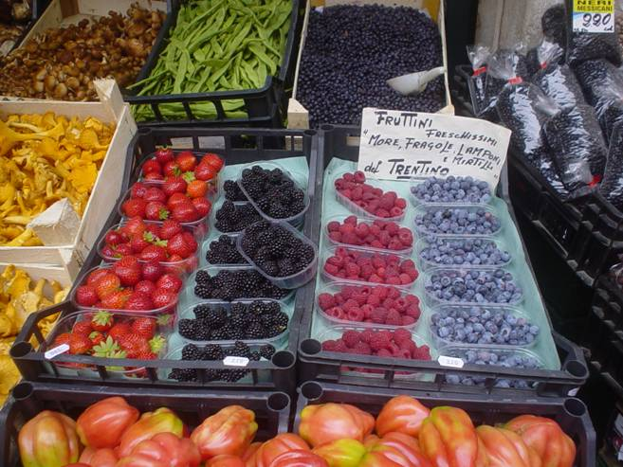
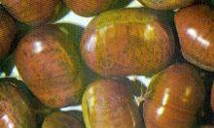
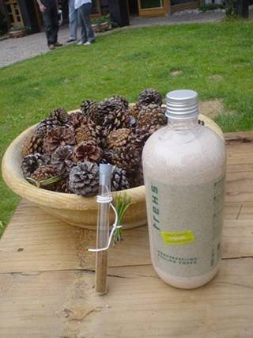
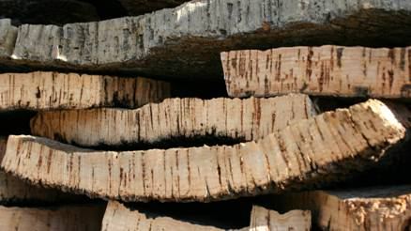
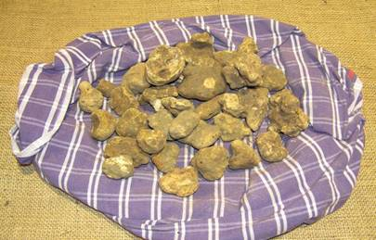
Prodotti forestali non legnosi
Notes:
L’Italia ha sviluppato lo standard per certificare la tracciabilità dei Prodotti forestali non legnosi da boschi certificati PEFC (esempi di PFNL)

Slide 24
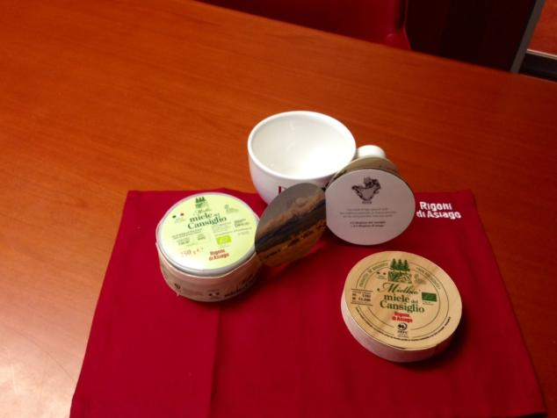
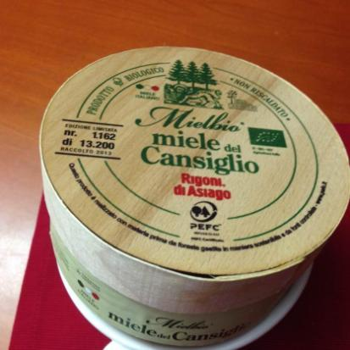
Prodotti forestali non legnosi
Miele forestale del Cansiglio di “Rigoni di Asiago”
24

Slide 25
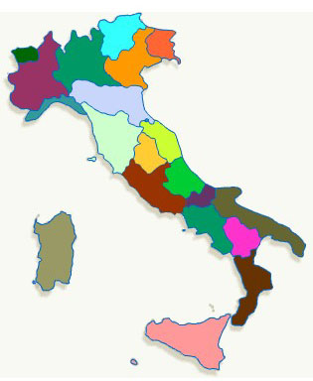
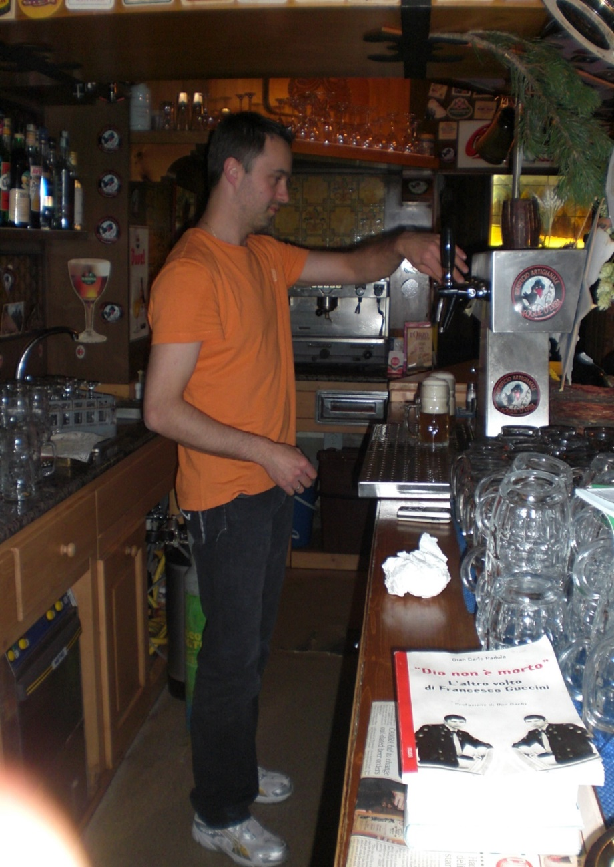
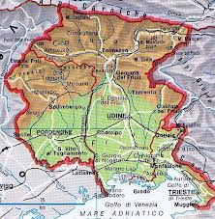
Mastro Birraio Italiano dell'anno 2011 : birra certificata CoC PEFC aromatizzata con gemme di pino mugo e aghi di pino silvestre
Notes:
Possibile innovare in solitudine facendo riferimento alla tradizione artigianale birricola della zona e recuperando modalità di aromatizzazione del mondo anglosassone (Scozia); integrazione culture

Slide 26
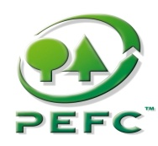
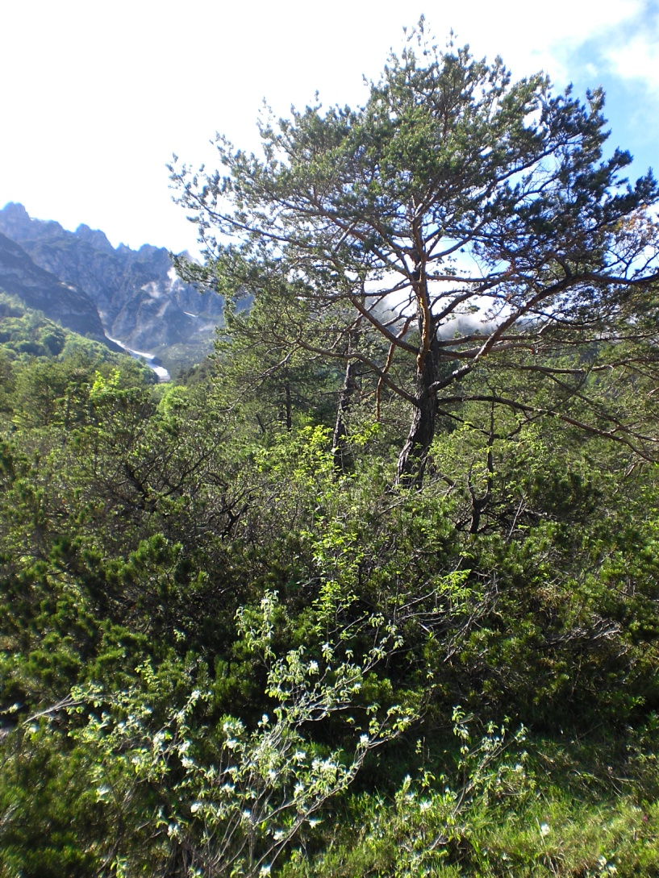
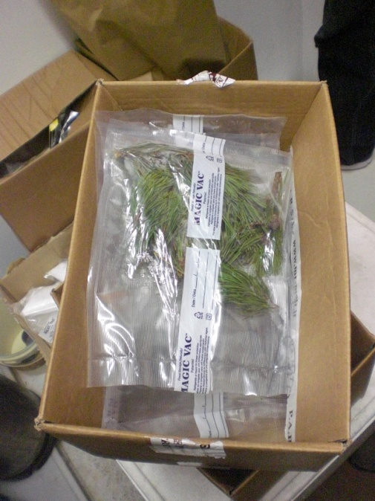
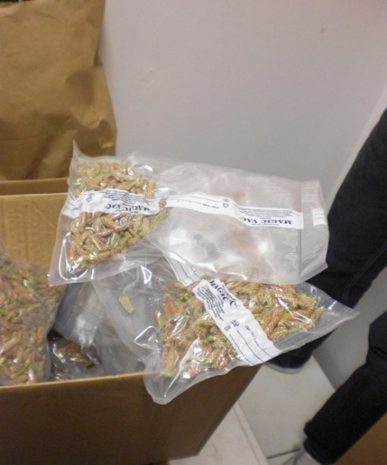
Pino mugo e pino silvestre: dai boschi locali certificati per la gestione forestale sostenibile PEFC ad ingredienti per aromatizzare la birra certificati CoC
Notes:
Prodotti locali: valore aggiunto dalla trasformazione dei prodotti

Slide 27
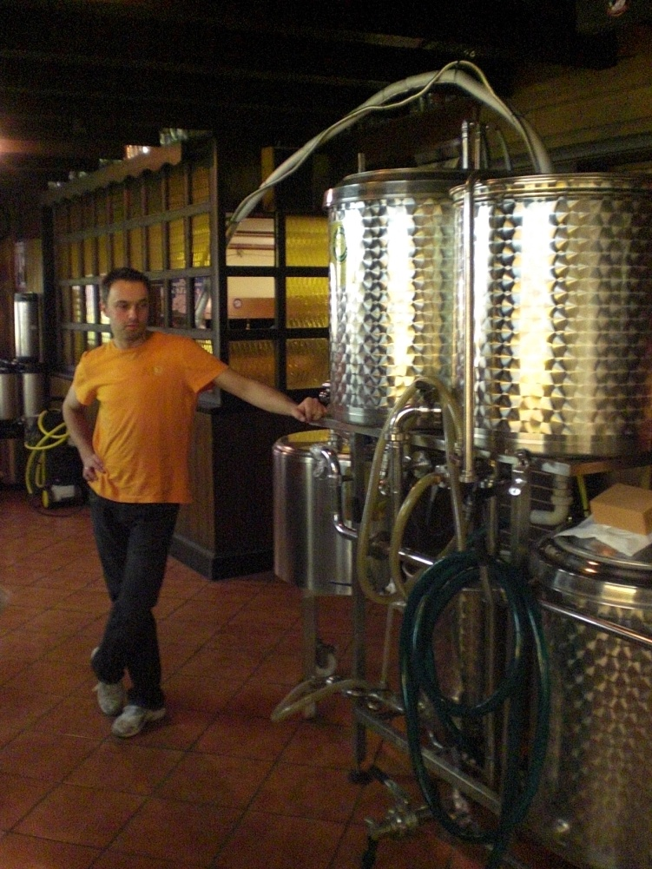
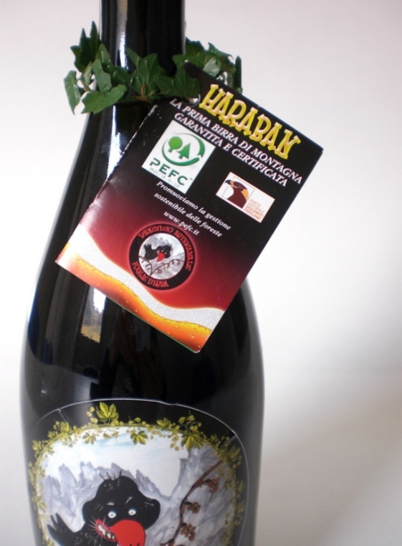

Birra aromatizzata al Pino mugo e Pino silvestre: dalla distillazione ai prodotti finali (premiata da Unionbirrai Haraban Gold Medal Beer del 2012 – Classe 4)
Notes:
Diversificazione prodotti; funzione “immagine” per altri prodotti aziendali e per le altre attività aziendali (vedi slide successiva).

Slide 28



I PFNL danno un valore aggiunto al territorioforestale
28
Notes:
28
28

Slide 29



Prodotti forestali non legnosi
Fungo di Borgotaro
Complessivamente l’area interessata dall’IGP assomma ad oltre 33.000 ettari

Slide 30


Il FUNGO di BORGOTARO IGP e PEFC
Notes:
30
30

Slide 31





La filiera
Notes:
31
LA FILIERA
Con filiera del fungo di Borgotaro IGP è il sistema (o la rete) che comprende le attività per produrre, trasformare e commercializzare il prodotto.
La parte fondamentale della filiera è rappresentata dal TRACCIABILITÀ;
una certificazione rilasciata ad una azienda da un ente terzo indipendente che dichiara che il prodotto dell'azienda ha:
Permette al consumatore di riconoscere le responsabilità di tutti i soggetti che contribuiscono all'ottenimento del prodotto
Per il fungo gli elementi della filiera sono tre:
1)produttori (i proprietari dei boschi all’interno dell’area IGP, la maggior parte dei quali è rappresentato dalle Comunalie),
2)raccoglitori:
- deve avvenire nella zona interessata;
- senza uncini o rastrelli;
- e con diametro della cappella superiori a due centimetri semprechè non siano cresciuti con funghi superiori al limite suddetto.
3)commercianti (cioè coloro che acquistano il prodotto dai raccoglitori per poi confezionarli e commercializzarli).
- si deve effettuare la selezione della produzione per eliminare i funghi che non rispettino i requisiti prima citati;
- pulizia del terriccio, foglie ed altri corpi estranei con attrezzi manuali, senza usare acqua o detergenti;
- confezionamento all’interno di contenitori di legno a sponde basse su un unico strato.
- chiusura della confezione con retina sigillata in modo da impedire che il contenuto possa essere estratto senza la rottura del sigillo;
- sul contenitore vengono apposte le seguenti diciture:
1. fungo di Borgotaro;
2. Indicazione Geografica Protetta (I.G.P.);
3. nome ragione, sociale, indirizzo del commerciante;
4. data di raccolta;
peso netto all’origine;
deve inoltre essere applicata alla cassetta l’etichetta di certificazione sanitaria come previsto dall’art. 17 della Legge Regionale n. 6 del 02 Aprile 1996.
31

Slide 32

Relazione tra produzione fungina ed età dei boschi cedui
Notes:
32

Slide 33

Numero presenze
Ogni anno vengono venduti circa 60.000 biglietti giornalieri per tutto il comprensorio
Si stima che gli accessi siano oltre 100.000
Nella riserva di Borgotaro ogni anno circa 15-20.000 biglietti, per un incasso di 300-400.000 €
Notes:
33

Slide 34

PROMOZIONE DEL PRODOTTO
Happy ticket
Degustazione
Visite guidate con GAE
Notes:
34

Slide 35

Valorizzare il legno locale – Prov. Torino
Notes:
Filiera corta Provincia di Torino – Castagno e larice, contratti tra proprietari forestali e locali artigiani
35

Slide 36

Filiera corta con legno locale
Notes:
36

Slide 37


Catalogo della Prov. di Torino – prodotti legnosi di origine locale e ditte CoC PEFC

Slide 38





Slide 39

Gruppo di Valorizzazione del Legno delle Piccole Dolomiti
Certificazione di Gestione Forestale Sostenibile PEFC:
gruppo composto da tre proprietari forestali per una superficie forestale certificata PEFC di 7,013 ettari.
Da quest’area si ottiene legno di acero, tiglio, frassino e castagno per il mercato locale; fino ad oggi, i falegnami e carpentieri devono approvvigionarsi di materiale certificato dal mercato estero.

Slide 40


Slide 41





Slide 42

Notes:
Assi del Cansiglio – dai faggi PEFC (veneto Agricoltura) all’Itlas

Slide 43

Legno di frassino per esterni:
Villa restaurata Montorso Vicentino
Notes:
Bonus ristrutturazione: 50% di risparmio

Slide 44


Decking in frassino termotrattato

Slide 45









Come far «apprezzare» i servizi ecosistemici
Importanza del pagamento dei servizi ecosistemici (PES) anche per fare cultura della corretta gestione dell’ambiente e delle foreste, in particolare, verso il settore privato e la società civile

Slide 46

Pagamento dei Servizi ecosistemici
di boschi PEFC
Notes:
Today the PEFC label is used across many sectors…

Slide 47

Pagamento dei Servizi ecosistemici
di boschi PEFC
Notes:
Today the PEFC label is used across many sectors…

Slide 48


Slide 49



Progetto piattaforma compra-vendita crediti di carbonio Parco nazionale ATE
sistema locale di remunerazione su base volontaria dei servizi ecosistemici e ambientali

Slide 50

Degli esempi forestali: Appennino tosco emiliano
5.461 crediti di sostenibilità venduti

Slide 51


Slide 52




Slide 53


Annual PEFC Italy Land Art Competition w.
15 Countries

Slide 54
Conclusioni
Si conferma l’efficacia della pianificazione, della gestione e prevenzione, compreso lo strumento della certificazione di gestione forestale sostenibile per le comunità che gestiscono i propri boschi
La gestione forestale è uno strumento di governance che contribuisce alla prevenzione e alla riduzione dell’impatto degli incendi (adozione e di applicazione di buone pratiche, stabilite nella pianificazione, un presupposto indispensabile)
Le filiere forestali, con il legno, con i servizi o con i prodotti non legnosi, sono il motore economico che permettono il mantenimento delle tradizioni di molte comunità.
Ritornare a credere nel Patrimonio naturale e a valorizzare quello umano!

Slide 55


Accompagnare il cambiamento,
con coraggio e capacità di innovazione
No grazie
Siamo troppo impegnati
Antonio Brunori
PEFC Italia
www.pefc.it

